Slide 1
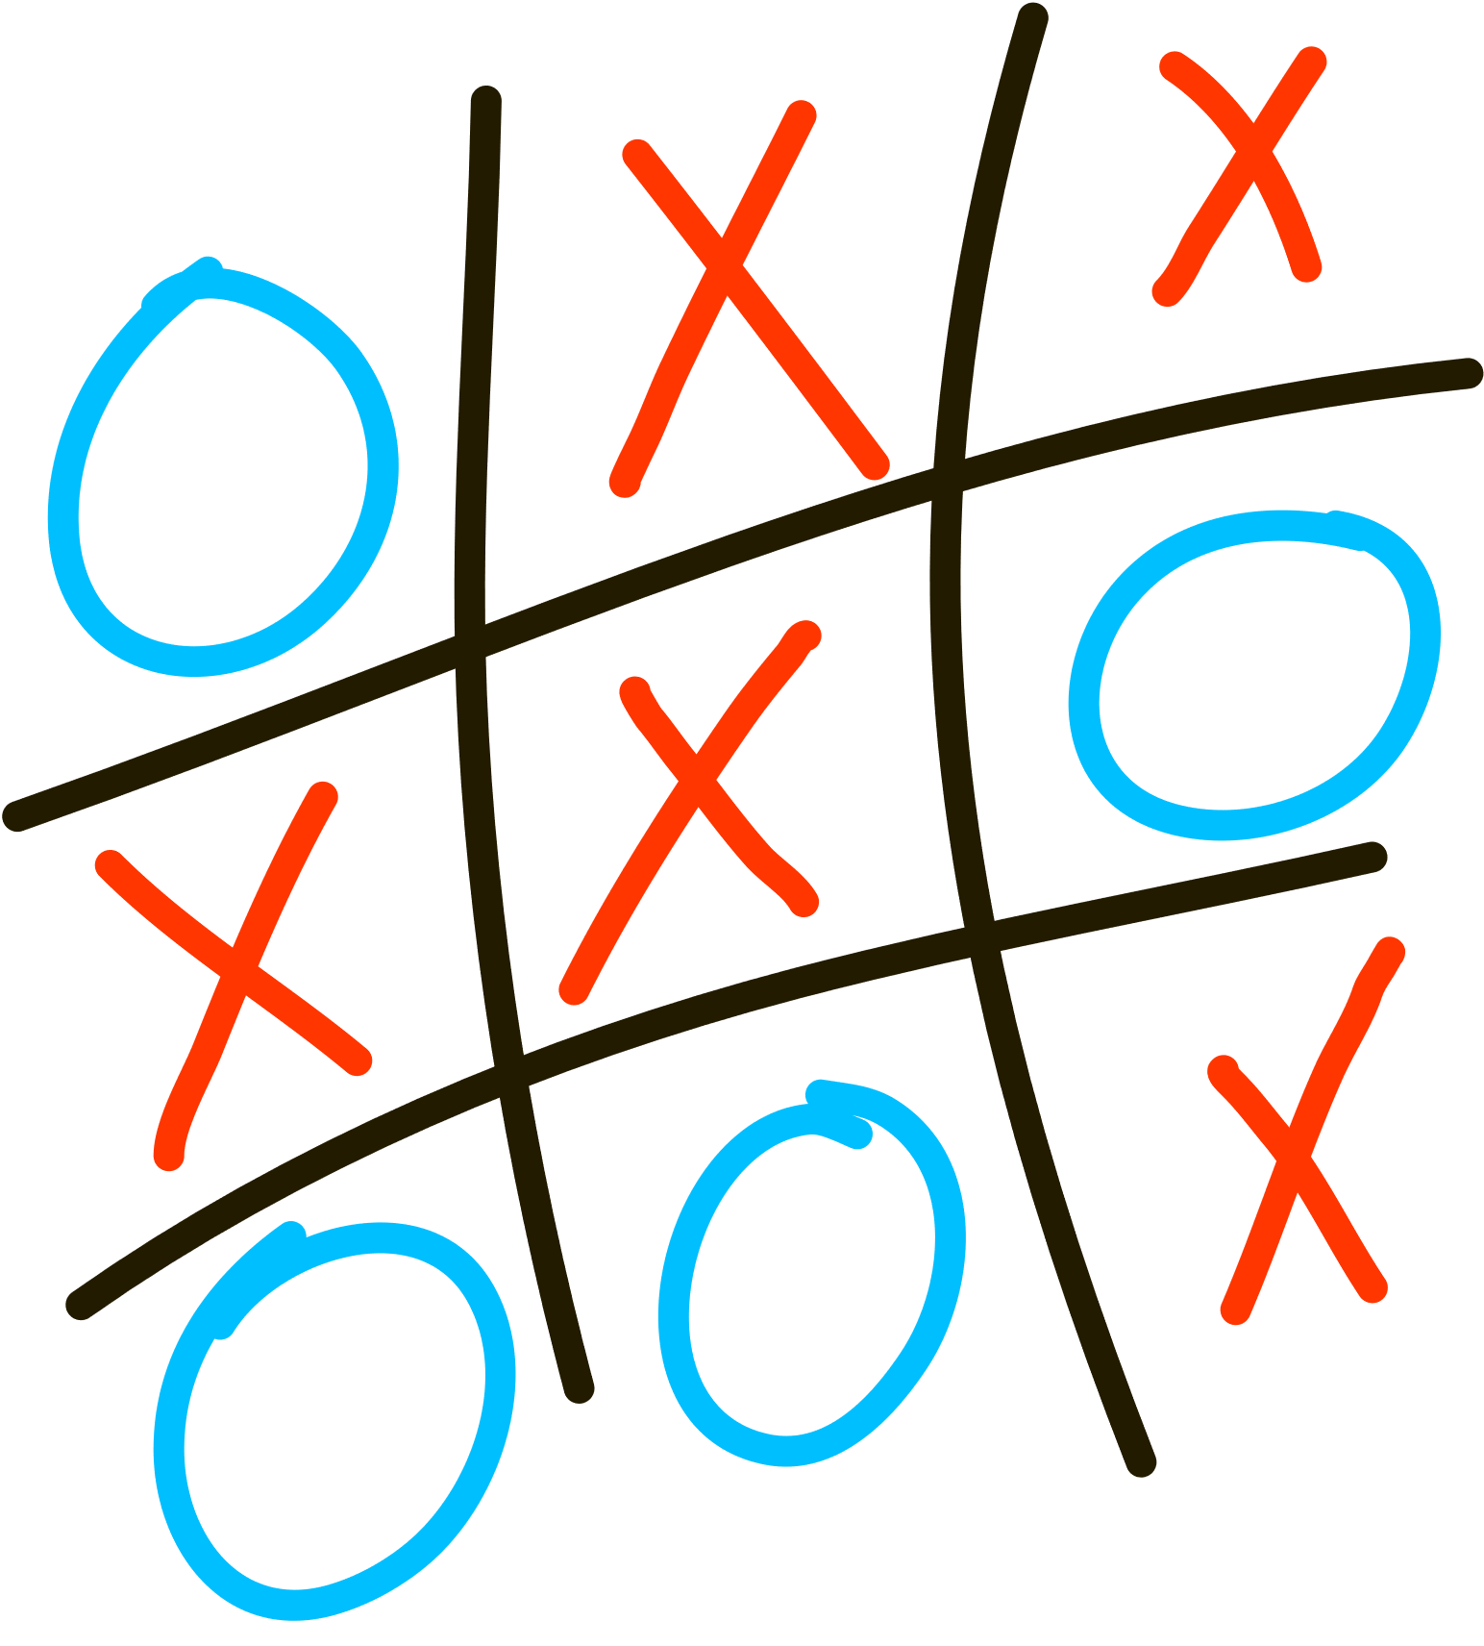
MORPION PROJECT
Presentation
Ibrahima Sory Diallo
Franck Lin
BTS SIO SLAM

Slide 2
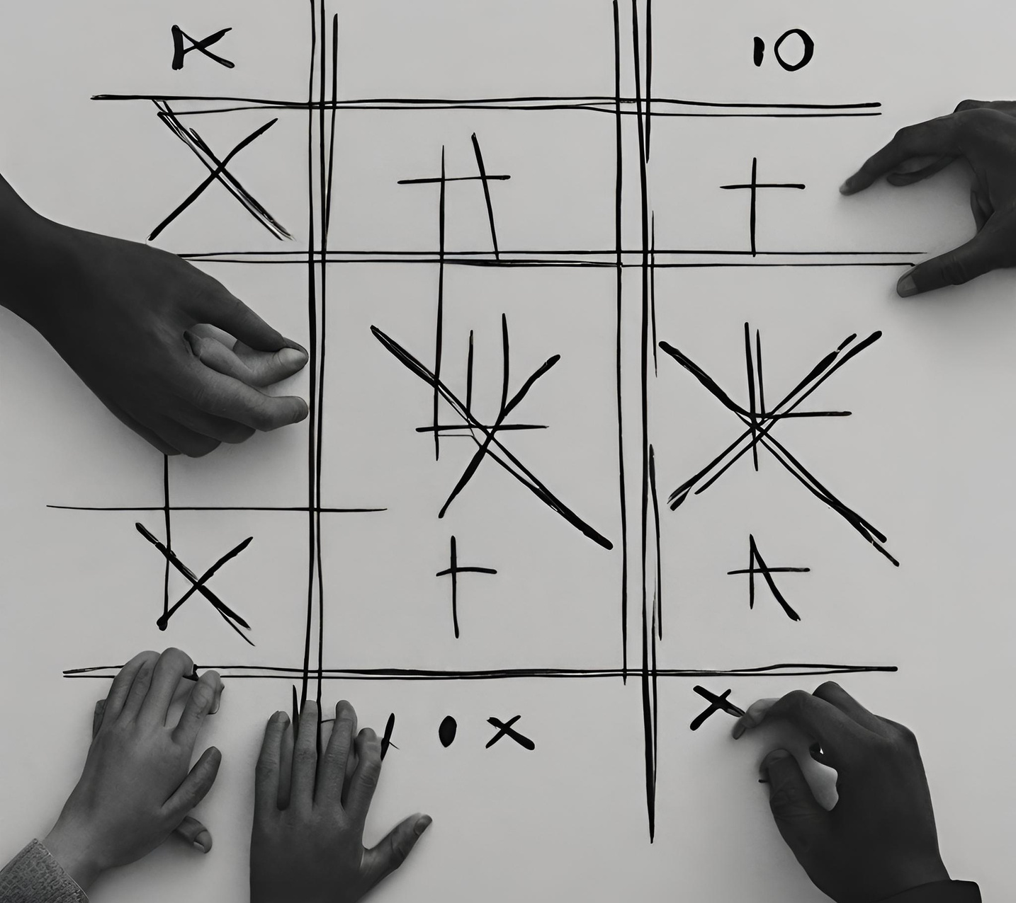

SOMMAIRE
Introduction
conception du jeu
diagramme de gantt
Team
Implémentation
Fonctionnalités
Interface graphique
Améliorations possibles
Conclusion
Bilan

Slide 3

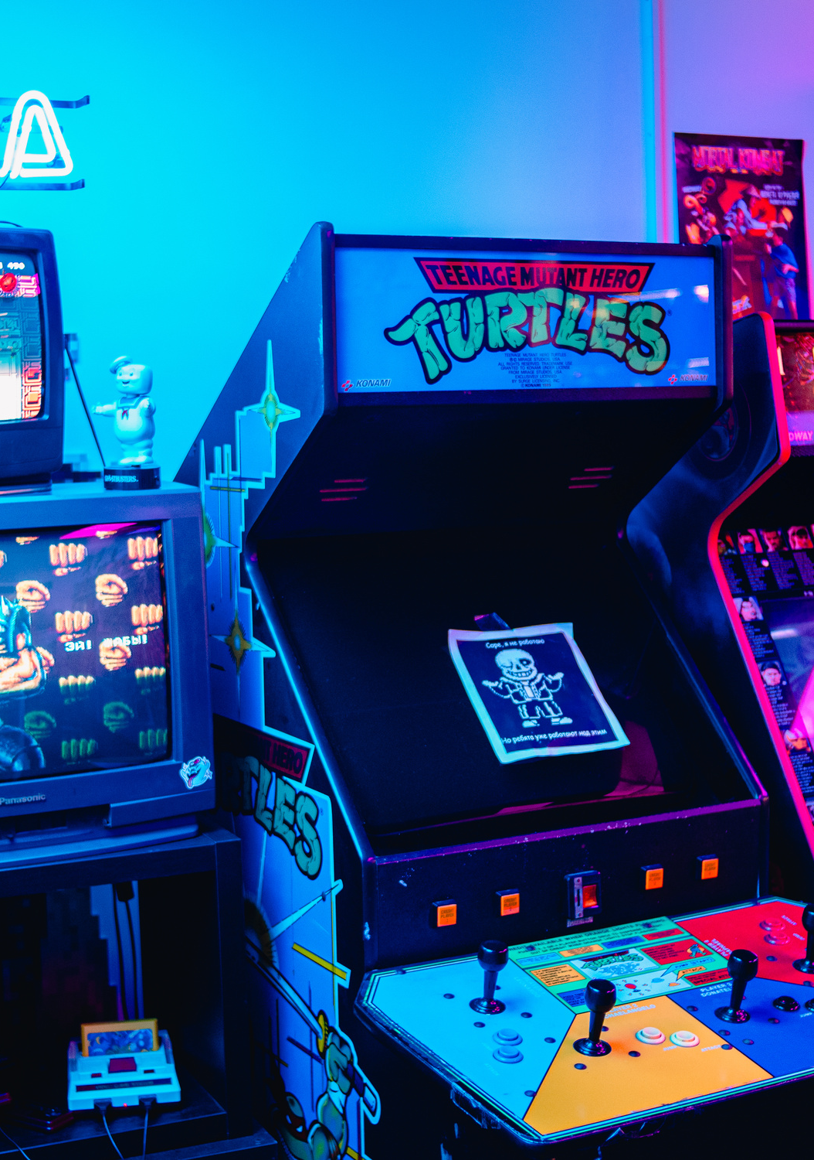
INTRODUCTION
Le Morpion est un jeu classique où deux joueurs s'affrontent pour aligner trois symboles identiques sur une grille de 3x3 cases.
Nous avons choisi ce projet pour allier plaisir du jeu et apprentissage de la programmation.
Notre objectif est de créer une version graphique du Morpion en Java, avec une interface conviviale et des fonctionnalités de jeu de base.

Slide 4
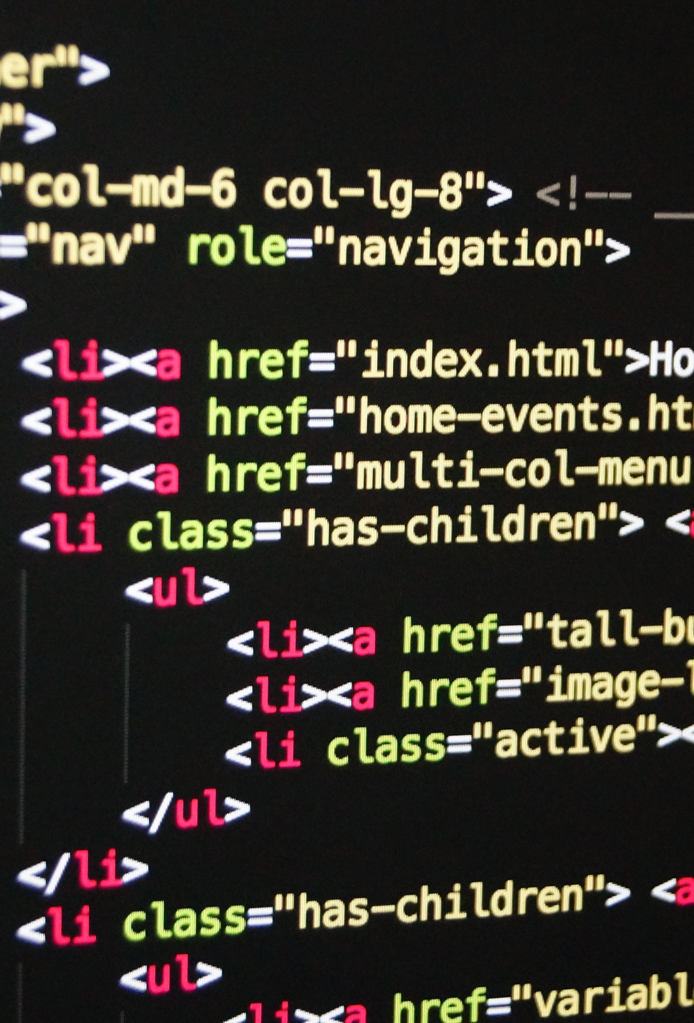
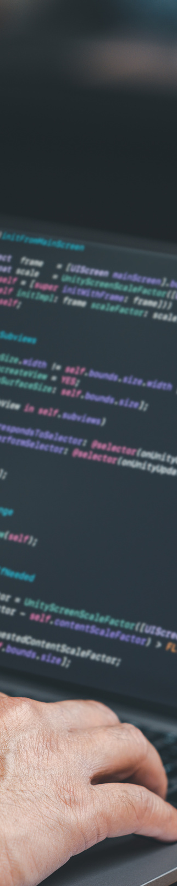

CONCEPTION DU JEU
02
Nous avons opté pour une interface graphique en Java avec la bibliothèque Swing pour offrir une expérience utilisateur intuitive et visuellement attrayante.
Nous avons conçu une architecture modulaire et extensible pour gérer la logique du jeu et l'interface graphique de manière efficace et séparée.
En résumé, nous avons conçu notre jeu de Morpion en nous concentrant sur une interface graphique conviviale et une architecture logicielle bien structurée

Slide 5
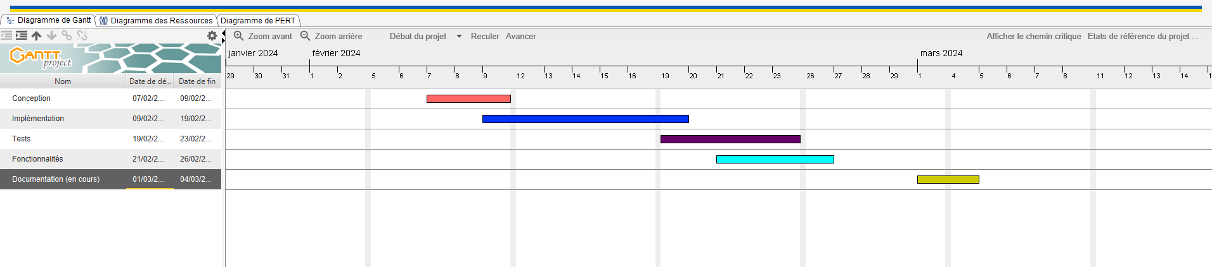
DIAGRAMME DE GANTT

Slide 6


TEAM
FRANCK LIN
IBRAHIMA SORY DIALLO
je m'appelle franck lin. Je suis étudiant en dernière année de BTS SIO SLAM à l'EFREI Je suis passionné par l'informatique et le développement web, et je suis motivé à mettre en pratique mes compétences dans un environnement professionnel stimulant.
je m'appelle Ibrahima Sory Diallo. Je suis étudiant en dernière année de BTS SIO SLAM à l'EFREI Je suis passionné par l'informatique et le développement web, et je suis motivé à mettre en pratique mes compétences dans un environnement professionnel stimulant.

Slide 7
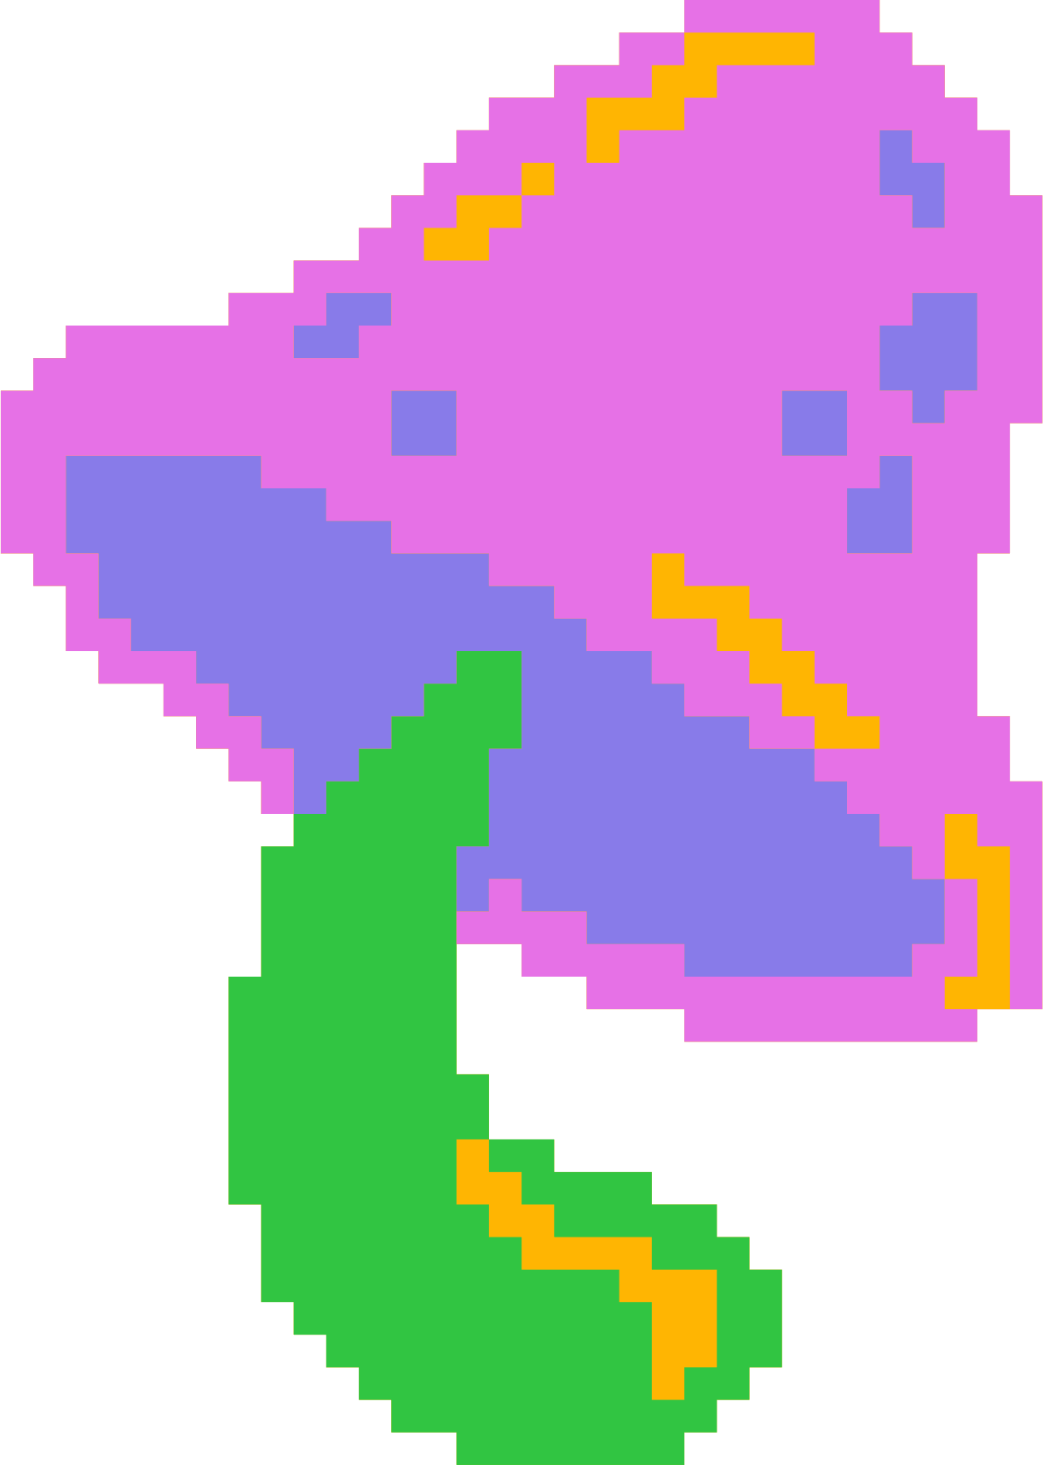

IMPLÉMENTATION
Notre code source est organisé de manière modulaire, avec des packages distincts pour la logique du jeu et l'interface graphique.
Nous avons des classes telles que "MorpionGUI" pour l'interface graphique et pour la gestion de la logique du jeu.
En résumé, notre implémentation repose sur une structure de code modulaire avec des classes dédiées à la logique du jeu et à l'interface graphique, assurant ainsi une gestion claire et efficace du Morpion.

Slide 8

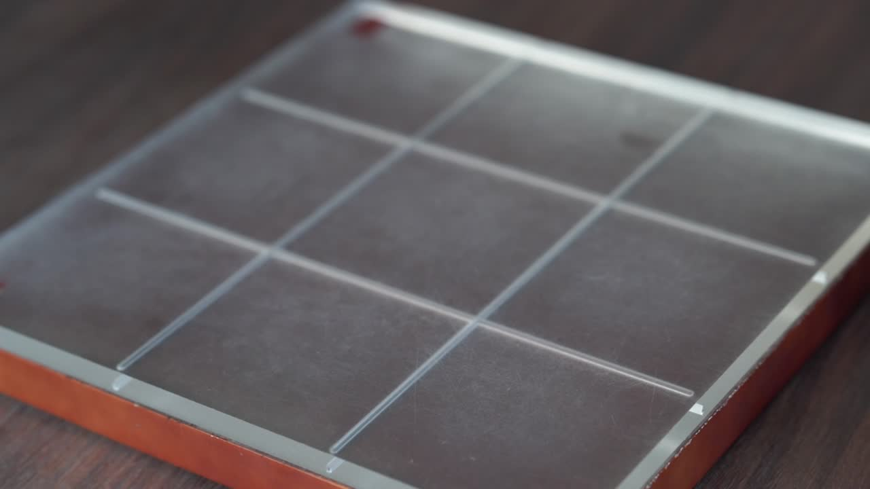

FONCTIONNALITÉS
Notre jeu de Morpion offre une expérience interactive et divertissante, permettant aux joueurs de s'affronter dans des parties rapides et captivantes.
Les joueurs peuvent choisir de jouer contre un adversaire humain ou contre l'ordinateur. Le jeu gère automatiquement les tours entre les joueurs, assurant ainsi une expérience de jeu fluide.
Le jeu est doté d'un mécanisme de détection qui vérifie en permanence s'il y a un vainqueur ou si la partie se termine par un match nul. Cela garantit une expérience de jeu juste et équitable.
À la fin de chaque partie, les joueurs ont la possibilité de réinitialiser la grille pour commencer une nouvelle partie. Cette fonctionnalité permet de jouer autant de parties que désiré sans interruption.

Slide 9
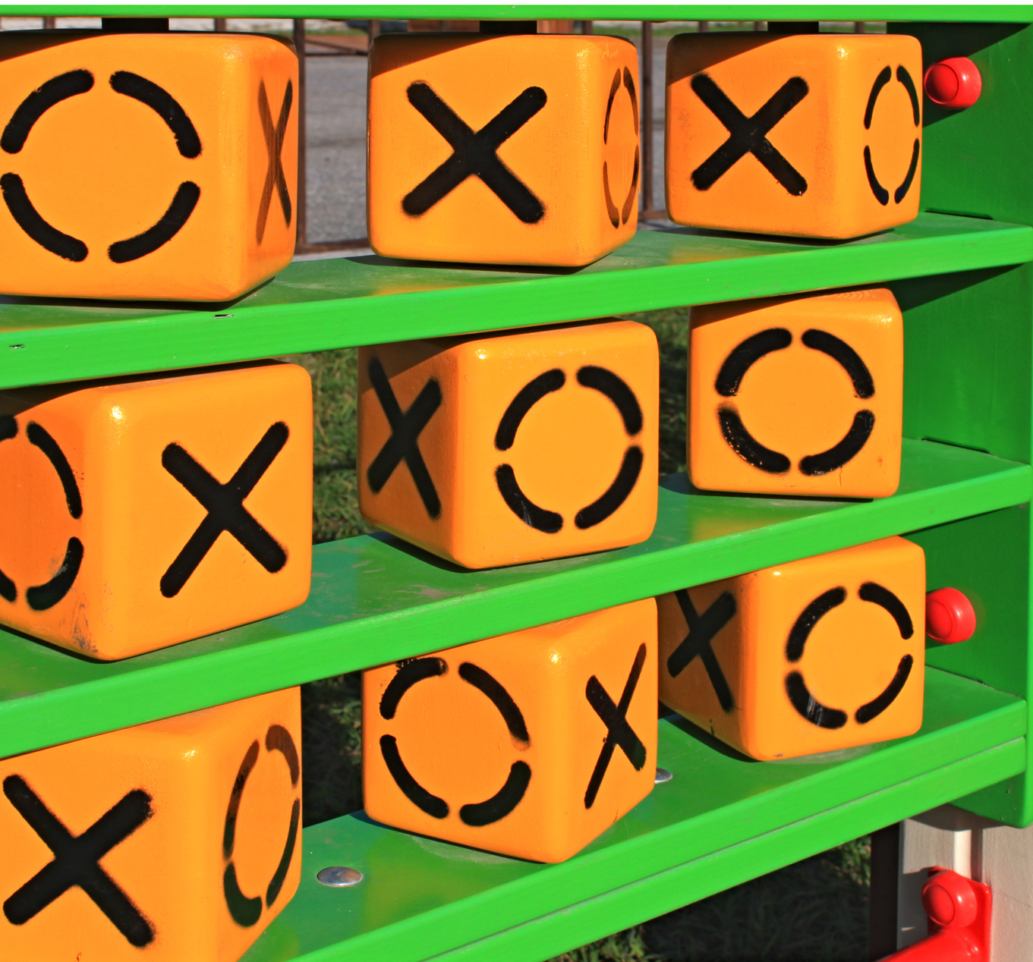
IMPLEMENTATION STRATEGY
04
L'interface utilisateur de notre jeu de Morpion est simple et intuitive, avec une grille de 3x3 cases pour jouer et des boutons pour choisir entre joueur humain et ordinateur.
Nous avons utilisé la bibliothèque Swing de Java pour créer notre interface graphique. Swing offre une gamme complète de composants GUI personnalisables pour répondre à nos besoins de conception.
Les composants de l'interface, tels que les boutons et la grille de jeu, sont organisés de manière claire et ordonnée pour offrir une expérience utilisateur fluide et agréable. Les actions des utilisateurs sont gérées de manière réactive pour assurer une interaction efficace avec l'application.

Slide 10

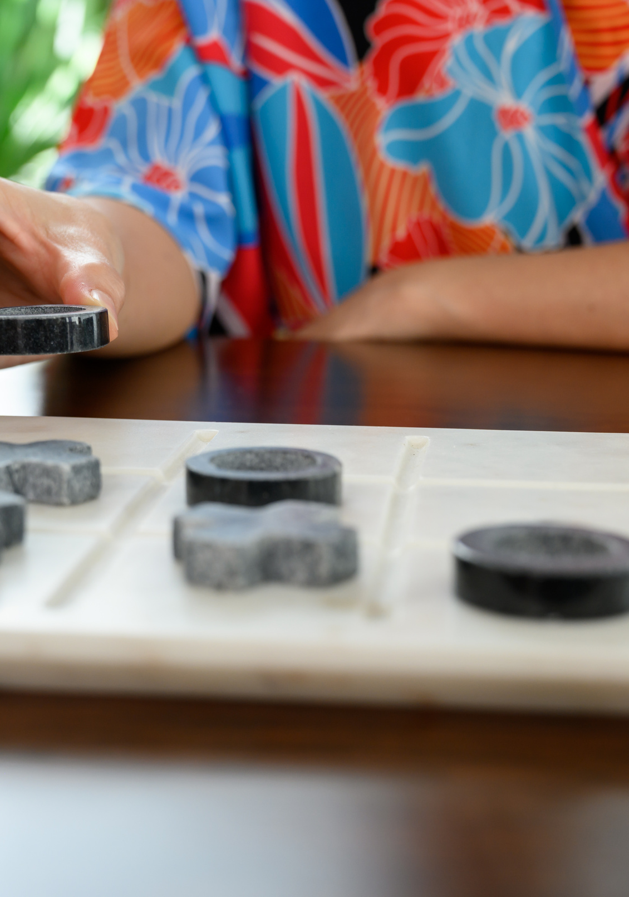
AMÉLIORATIONS POSSIBLES
Nous envisageons d'améliorer les capacités de l'ordinateur en implémentant des stratégies d'intelligence artificielle plus avancées. Cela pourrait inclure l'utilisation d'algorithmes de recherche comme l'algorithme minimax pour prendre des décisions plus intelligentes pendant le jeu.
Nous souhaitons améliorer l'interface graphique en ajoutant des fonctionnalités visuelles plus attrayantes et en améliorant l'expérience utilisateur. Cela pourrait impliquer l'ajout d'animations, de transitions fluides entre les écrans et l'optimisation de la disposition des éléments graphiques.
Nous envisageons d'ajouter des fonctionnalités supplémentaires pour enrichir l'expérience de jeu, telles qu'un mode multijoueur en ligne, des statistiques de jeu, des niveaux de difficulté réglables pour l'ordinateur, ou encore des options de personnalisation de l'apparence du jeu.

Slide 11

CONCLUSION
Nous avons réussi à développer un jeu de Morpion fonctionnel avec une interface graphique conviviale en utilisant Java et la bibliothèque Swing. Notre jeu offre une expérience de jeu agréable et interactive pour les joueurs.
Nous avons rencontré plusieurs défis tout au long du projet, notamment la gestion de la logique du jeu, la conception de l'interface graphique et l'optimisation des performances. Cependant, grâce à une collaboration efficace et à une résolution proactive des problèmes, nous avons pu surmonter ces obstacles avec succès.

Slide 12

BILAN
Ce projet de jeu de Morpion a été une expérience extrêmement enrichissante, nous permettant d'acquérir de nouvelles compétences et de consolider nos connaissances en programmation et en conception logicielle. Voici quelques points clés que nous avons appris tout au long de ce projet :
Maîtrise de Java et de la bibliothèque Swing : Nous avons approfondi nos compétences en programmation Java et en utilisant la bibliothèque Swing pour créer une interface graphique interactive et fonctionnelle.
Gestion de la logique du jeu : Nous avons appris à concevoir et à implémenter la logique du jeu du Morpion, y compris la détection de la victoire, la gestion des tours entre les joueurs et la réinitialisation de la partie.
Travail en équipe : Ce projet nous a permis de travailler en équipe de manière collaborative et efficace, en répartissant les tâches, en partageant les idées et en résolvant les problèmes ensemble.
Résolution de problèmes : Nous avons été confrontés à plusieurs défis techniques tout au long du projet, et nous avons appris à les aborder de manière proactive en utilisant des méthodes de débogage et de recherche efficaces.
Gestion du temps et de la planification : Nous avons amélioré nos compétences en gestion du temps et en planification de projet, en respectant les délais et en organisant notre travail de manière efficace pour atteindre nos objectifs.

